Slide 1
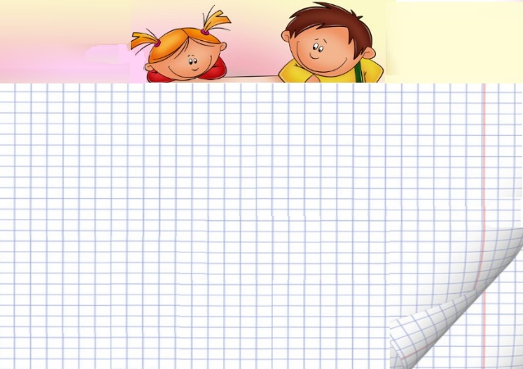
Использование
здоровьесберегающих
технологий
на уроках
информатики

Slide 2
«Забота о человеческом здоровье,
тем более здоровье ребёнка – …
это прежде всего, забота
о гармонической полноте
всех физических и духовных сил,
и венцом этой гармонии
является радость творчества».
В.А.Сухомлинский

Slide 3
Одной из форм, направленной на здоровьесбережение обучающихся во время проведение уроков информатики является – снятие зрительной нагрузки: рекомендую обучающимся в течение всего урока, при первых симптомах усталости глаз, отводить взгляд вдаль на несколько секунд. После нескольких уроков у них формируется устойчивая привычка, которая в дальнейшем поможет сберечь остроту зрения.

Slide 4
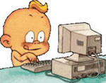
Простейшие упражнения для глаз: 1. Вертикальные движения глаз вверх-вниз. 2. Горизонтальные вправо-влево. 3. Вращение глазами по часовой стрелке и против; 4. Закрыть глаза и представить по очереди цвета радуги.

Slide 5
Большую роль в снятии зрительной нагрузки играют стереограммы –
рекомендованы людям, работающим за компьютером. С их помощью укрепляются глазные мышцы, быстро снимается усталость с глаз. Стереокартинки на первый взгляд представляют собой просто неразборчивые узоры, но если посмотреть на картинку правильно, то вы сможете увидеть то, что на самом деле изображено на ней. Рассмотреть стереокартинку за размытыми узорами – это как заглянуть за кулисы или узнать маленькую тайну.
Попробуйте, вам понравится!

Slide 6
Как увидеть стереокартинку?
Поместите картинку на расстоянии 35-50 см. от глаз, смотрите в центр картинки, на не сосредотачивайте внимание на какой-то отдельной детали рисунка. Расслабьте глаза, слегка расфокусируйте их (так мы смотрим, когда о чем-то задумаемся, взгляд как бы сквозь, в никуда), а затем начинайте фокусировать взгляд снова, пытаясь «поймать» трехмерное изображение, спрятанное в картинке. Можно при этом приближаться и удаляться от монитора. Важно держать голову прямо, так как угол под которым вы смотрите, играет важную роль.

Slide 7
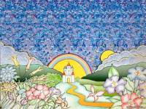
Зрительные иллюзии — одно из самых популярных интеллектуальных развлечений для детей. Наблюдения за такими картинками позволяют развивать мышление ребенка.
Кроме того, упражняются группы глазных мышц. Это способствует улучшению кровообращения к зрительному каналу, а значит, служит своеобразной профилактикой слепоты и других проблем.

Slide 8
Благодаря контрастному изображению круглых дисков,
создается ощущение, что они двигаются в разные стороны: по часовой стрелке и против нее.

Slide 9
Узоры на картинке разных размеров и выделяются яркими контрастными красками. Именно поэтому создается ощущение, что линии и изгибы двигаются.

Slide 10
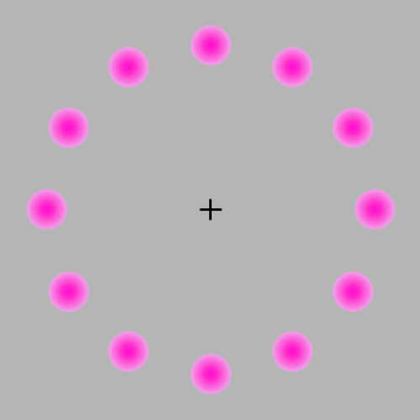
.
Не отрываясь, смотрите на крестик, и вы увидите, как по фиолетовым кружкам побежит зеленое пятно, а потом они совсем исчезнут.

Slide 11
Здоровье нельзя улучшить,
его можно только сберечь!
Берегите себя и своих учеников!
ШМО учителей
естественно-математического цикла
Асбест, 2017-2018 уч.год

